Slide 1




92~97쪽
차시 시작
전개
1
/
38

Slide 2




1. 곱셈
1
안에 알맞은 수를 써넣으세요.
24 × 3 =
72
24 × 30 =
720
차시 시작
전개
92쪽
2
/
38

Slide 3
1. 곱셈
2
계산해 보세요.
(1)
421×2
=842
(2)
7 4
×
3 2
2 3 6 8
차시 시작
전개
92쪽
3
/
7

Slide 4
1. 곱셈
3
두 곱셈의 계산 결과의 차를 구해 보세요.
13×41
251×7
( )
1224
차시 시작
전개
92쪽
4
/
38

Slide 5
1. 곱셈
4
하루는 24시간입니다. 하루는 몇 분인지 구해 보세요.
식
60×24=1440
답
1440
분
차시 시작
전개
92쪽
5
/
38

Slide 6
1. 곱셈
5
도윤이네 학교에서 공원까지의 거리는 305 m입니다. 공원에서 도서관까지의 거리는 도윤이네 학교에서 공원까지의 거리의 3배입니다. 공원에서 도서관까지의 거리는 몇 m인지 구해 보세요.
식
305×3=915
답
915
m
차시 시작
전개
92쪽
6
/
38

Slide 7

1. 곱셈
6
3장의 수 카드를 한 번씩만 사용하여 계산 결과가 가장 큰 (한 자리 수)×(두 자리 수)를 만들어 계산해 보세요.
8
×
5
3
( )
424
차시 시작
전개
92쪽
7
/
38

Slide 8

2. 나눗셈
1
6÷3을 이용하여 60÷3을 계산해 보세요.
2
2 0
3
)
)
6
3
6 0
차시 시작
전개
93쪽
8
/
38

Slide 9
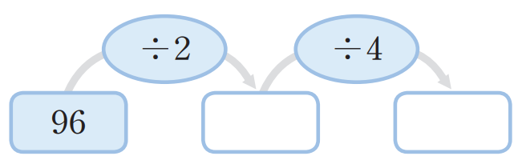
2. 나눗셈
2
빈칸에 알맞은 수를 써넣으세요.
÷2
÷4
96
48
12
차시 시작
전개
93쪽
9
/
38

Slide 10
2. 나눗셈
3
금붕어 68마리를 어항 한 개에 5마리씩 넣으려고 합니다. 어항은 약 몇 개가 필요한지 어림하고, 그렇게 어림한 이유를 써 보세요.
14
약 ( )개
예
이유
예
68을 70으로 생각하여 어림했습니다.
차시 시작
전개
93쪽
10
/
38

Slide 11
2. 나눗셈
4
초콜릿 124개를 접시 한 개에 9개씩 나누어 담으려고 합니다. 필요한 접시는 몇 개이고, 남는 초콜릿은 몇 개인지 구해 보세요.
124÷9=13 ∙∙∙ 7
식
필요한 접시는 개이고, 남는 초콜릿은
개입니다.
답
13
7
차시 시작
전개
93쪽
11
/
38

Slide 12
2. 나눗셈
5
나눗셈을 하고 계산 결과가 맞는지 다음과 같은 방법으로 확인했습니다. 어떤 나눗셈을 확인한 것인지 처음 나눗셈식을 써 보세요.
7×8=56, 56+3=59
나눗셈식
59
÷7= ∙∙∙
8
3
차시 시작
전개
93쪽
12
/
38

Slide 13
2. 나눗셈
6
안에 들어갈 수 있는 가장 큰 세 자리 수를 구해 보세요.
660÷6>
( )
109
차시 시작
전개
94쪽
13
/
38

Slide 14
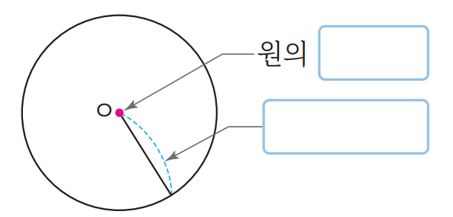
3. 원
1
원을 보고 안에 알맞은 말을 써넣으세요.
중심
반지름
차시 시작
전개
94쪽
14
/
38

Slide 15
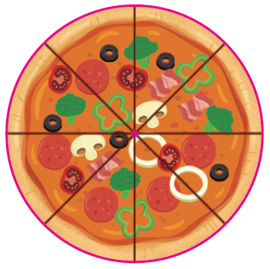
3. 원
2
자를 사용하여 그림의 원에서 반지름과 지름을 각각 재어 보세요.
반지름 ( ) cm
2
지름 ( ) cm
4
차시 시작
전개
94쪽
15
/
38

Slide 16
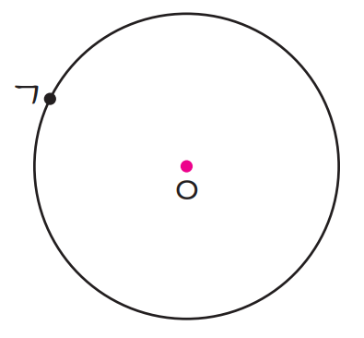
3. 원
3
자를 사용하여 점 ㄱ에서 원 위의 다른 한 점까지 이은 선분 중 길이가 가장 긴 선분을 그어 보세요.
차시 시작
전개
94쪽
16
/
38

Slide 17
3. 원
4
원에 대한 설명으로 옳은 것을 모두 찾아 ○표 해 보세요.
반지름은 원을 똑같이 둘로 나눕니다. ∙∙∙∙∙∙∙∙∙∙∙∙∙∙∙∙∙∙∙∙∙ ( )
원 위의 두 점을 이은 선분 중에서 길이가 가장 긴 선분은 원의 중심을 지납니다. ∙∙∙∙∙∙∙∙∙∙∙∙∙∙∙∙∙∙∙∙∙∙∙∙∙∙∙∙∙∙∙∙∙∙∙∙∙∙∙∙∙∙∙∙∙∙∙∙ ( )
○
○
한 원에 지름과 반지름은 무수히 많습니다. ∙∙∙∙∙∙∙∙∙∙∙∙ ( )
차시 시작
전개
94쪽
17
/
38

Slide 18
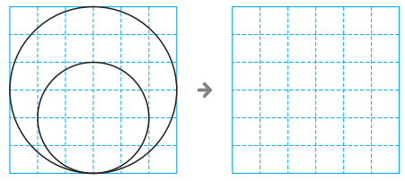
3. 원
5
컴퍼스를 이용하여 주어진 모양과 똑같이 그려 보세요.
차시 시작
전개
94쪽
18
/
38

Slide 19
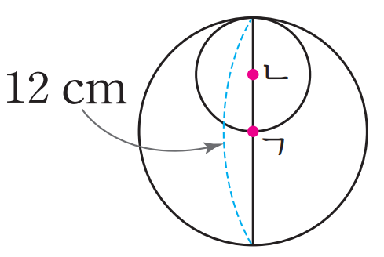
3. 원
6
점 ㄱ, 점 ㄴ은 각각 원의 중심입니다. 선분 ㄱㄴ의 길이를 구해 보세요.
3
( ) cm
차시 시작
전개
94쪽
19
/
38

Slide 20
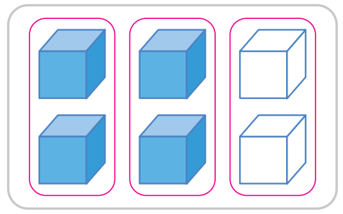
4. 분수와 소수
1
색칠한 부분은 전체의 얼마인지 분수로 나타내어 보세요.
2
3
( )
차시 시작
전개
95쪽
20
/
38

Slide 21
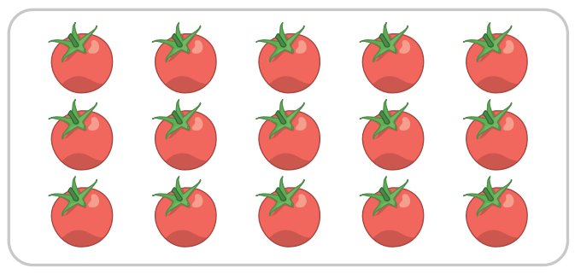
4. 분수와 소수
2
5
은비는 방울토마토 15개의 만큼을 먹었습니다. 은비가 먹은 방울토마토는 몇 개인지 구해 보세요.
2
( ) 개
6
차시 시작
전개
95쪽
21
/
38

Slide 22

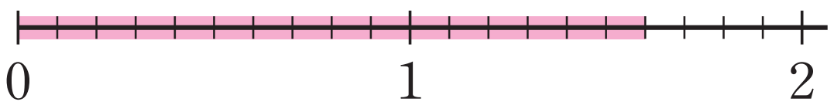
4. 분수와 소수
3
수직선에 로 나타낸 부분을 보고 대분수와 소수로 나타내어 보세요.
6
10
1
대분수 ( )
소수 ( )
1.6
차시 시작
전개
95쪽
22
/
38

Slide 23
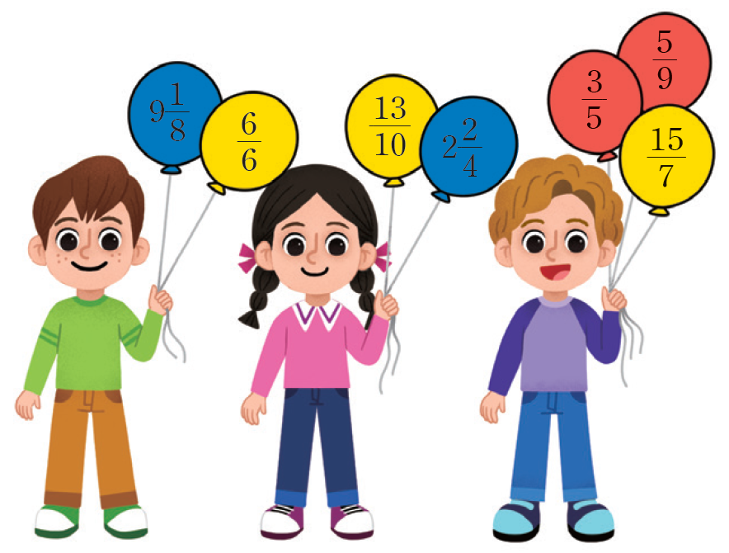
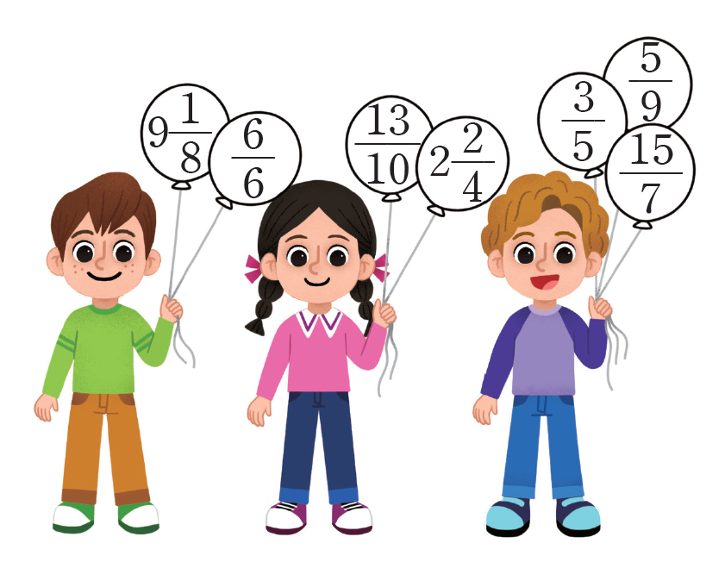
4. 분수와 소수
4
진분수는 빨간색, 가분수는 노란색, 대분수는 파란색으로 풍선을 칠해 보세요.
차시 시작
전개
95쪽
23
/
38

Slide 24
4. 분수와 소수
5
두 분수의 크기를 비교하여 안에 >, =, <를 알맞은 것을 써넣으세요.
8
5
9
5
1
7
2
7
(1)
<
(2)
5
>
4
18
6
5
6
(3)
>
2
차시 시작
전개
95쪽
24
/
38

Slide 25
4. 분수와 소수
6
가장 큰 수를 찾아 기호를 써 보세요.
㉠ 0.1이 23개인 수
㉡ 2와 0.5만큼인 수
㉢ 이 31개인 수
1
10
( )
㉢
차시 시작
전개
95쪽
25
/
38

Slide 26
5. 들이와 무게
1
안에 알맞은 수를 써넣으세요.
(1)
6000 mL= L
6
(2)
L mL=2500 mL
2
500
(3)
1800
1 L 800 mL= mL
차시 시작
전개
96쪽
26
/
38

Slide 27
5. 들이와 무게
2
g, kg, t 중에서 알맞은 단위를 안에 써넣으세요.
(1)
kg
내 몸무게: 약 35
(2)
탁구공의 무게: 약 3
g
(3)
하마의 무게: 약 2
t
차시 시작
전개
96쪽
27
/
38

Slide 28
5. 들이와 무게
3
들이의 덧셈과 뺄셈을 해 보세요.
(1)
4 L 800 mL
(2)
9 L 650 mL
+ 2 L 100 mL
- 4 L 250 mL
L mL
5
L mL
6
900
400
차시 시작
전개
96쪽
28
/
38

Slide 29
5. 들이와 무게
4
무게의 덧셈과 뺄셈을 해 보세요.
(1)
3 kg 200 g
(2)
8 kg 850 g
+ 5 kg 550 g
- 7 kg 100 g
kg g
1
kg g
8
750
750
차시 시작
전개
96쪽
29
/
38

Slide 30
5. 들이와 무게
5
들이가 2 L 500 mL인 물통과 들이가 3 L 400 mL 인 물통에 물을 가득 채워 빈 양동이에 모두 부었습니다. 양동이에 들어 있는 물의 양은 모두 몇 L 몇 mL인지 구해 보세요.
( ) L ( ) mL
5
900
차시 시작
전개
96쪽
30
/
38

Slide 31
5. 들이와 무게
6
지아와 민준이가 딴 사과의 무게는 모두 20 kg입니다. 지아가 민준이보다 4 kg 만큼 사과를 더 많이 땄다면 지아가 딴 사과의 무게는 몇 kg 인지 구해 보세요.
( ) kg
12
차시 시작
전개
96쪽
31
/
38

Slide 32
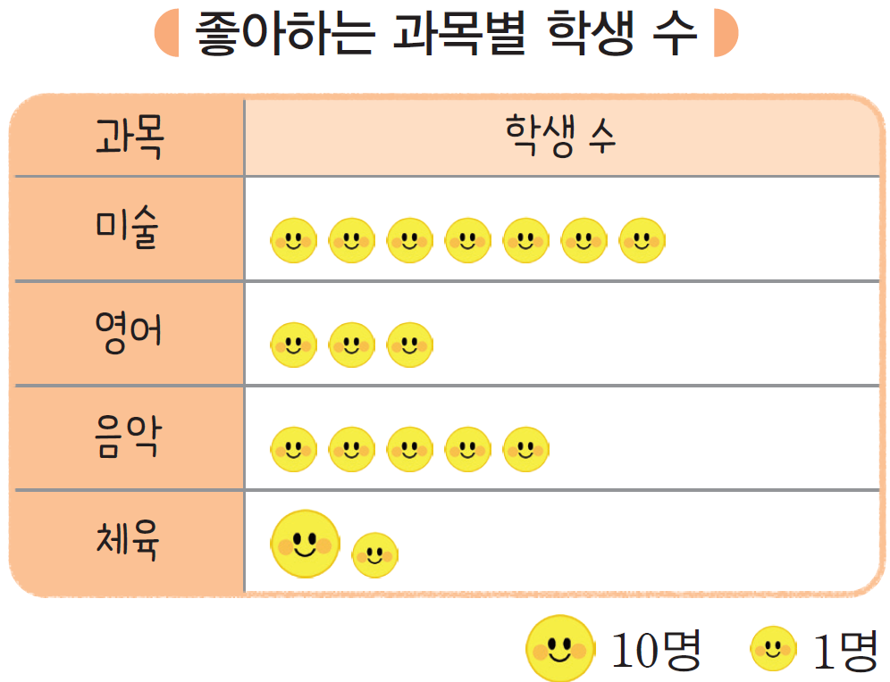
6. 그림그래프
[ ~ ]
채원이네 반 학생들이 좋아하는 과목을 조사하여 나타낸 그림그래프입니다. 물음에 답해 보세요.
1
4
1
조사한 주제가 무엇인지 써
보세요.
( )
예
좋아하는 과목
차시 시작
전개
97쪽
32
/
38

Slide 33
6. 그림그래프
[ ~ ]
채원이네 반 학생들이 좋아하는 과목을 조사하여 나타낸 그림그래프입니다. 물음에 답해 보세요.
1
4
2
미술을 좋아하는 학생은 몇 명인지 구해 보세요.
( )명
7
차시 시작
전개
97쪽
33
/
38

Slide 34
6. 그림그래프
[ ~ ]
채원이네 반 학생들이 좋아하는 과목을 조사하여 나타낸 그림그래프입니다. 물음에 답해 보세요.
1
4
3
가장 많은 학생이 좋아하는 과목은 무엇인지 써 보세요.
( )
체육
차시 시작
전개
97쪽
34
/
38

Slide 35
6. 그림그래프
[ ~ ]
채원이네 반 학생들이 좋아하는 과목을 조사하여 나타낸 그림그래프입니다. 물음에 답해 보세요.
1
4
4
음악을 좋아하는 학생은 영어를 좋아하는 학생보다 몇 명 더 많은지 구해 보세요.
( )명
2
차시 시작
전개
97쪽
35
/
38

Slide 36
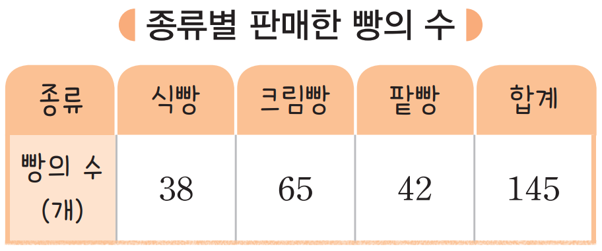

6. 그림그래프
[ ~ ]
어느 빵집에서 일주일 동안 판매한 빵의 수를 조사하여 나타낸 표입니다. 물음에 답해 보세요.
5
6
차시 시작
전개
97쪽
36
/
38

Slide 37

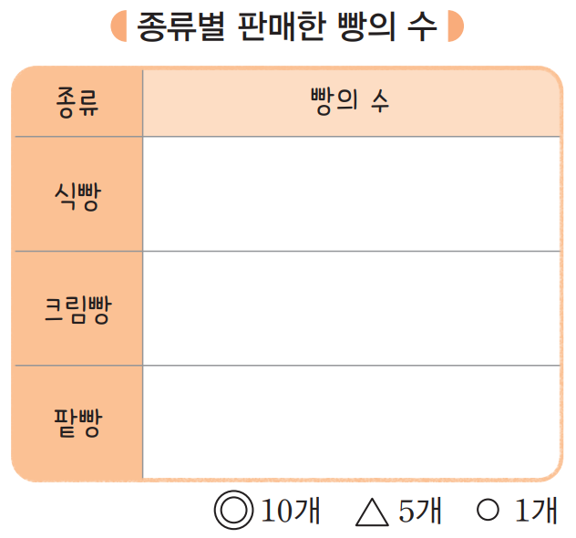
6. 그림그래프
5
표를 보고 그림그래프로 나타내어 보세요.
◎◎◎△ooo
◎◎◎◎◎◎△
◎◎◎◎oo
차시 시작
전개
97쪽
37
/
38

Slide 38


Slide 39

6. 그림그래프
6
내가 만약 빵집 주인이라면 다음 주에 어떤 빵을 더 많이 준비할지 고르고, 그 이유를 써 보세요.
( )
예
크림빵
이유
예
가장 많이 팔렸기 때문입니다.
차시 시작
전개
97쪽
38
/
38

Slide 40
◎◎◎△ooo
◎◎◎◎◎◎△
◎◎◎◎oo

